Slide 1

2025
РЕАЛІЗАЦІЯ
НАЦІОНАЛЬНОЇ СТРАТЕГІЇ ЗІ СТВОРЕННЯ БЕЗБАРʼЄРНОГО ПРОСТОРУ В УКРАЇНІ
у сферах молодіжної політики, фізичної культури і спорту, утвердження української національної та громадянської ідентичності
Міністерство молоді та спорту України

Slide 2


НОРМАТИВНО-ПРАВОВІ АКТИ ПО НАПРЯМКУ БЕЗБАРʼЄРНОСТІ
Національна стратегія зі створення безбар’єрного простору в Україні
Указ Президента України "Про забезпечення створення безбар’єрного простору в Україні"
Конвенція ООН про права осіб з інвалідністю
Розпорядження КМУ від 25 березня 2025 р. № 374-р «Про затвердження плану заходів на 2025—2026 роки з реалізації Національної стратегії із створення безбар’єрного простору в Україні на період до 2030 року»
https://www.msp.gov.ua/about/klyuchovi-napryamy/bezbaryernist

Slide 3

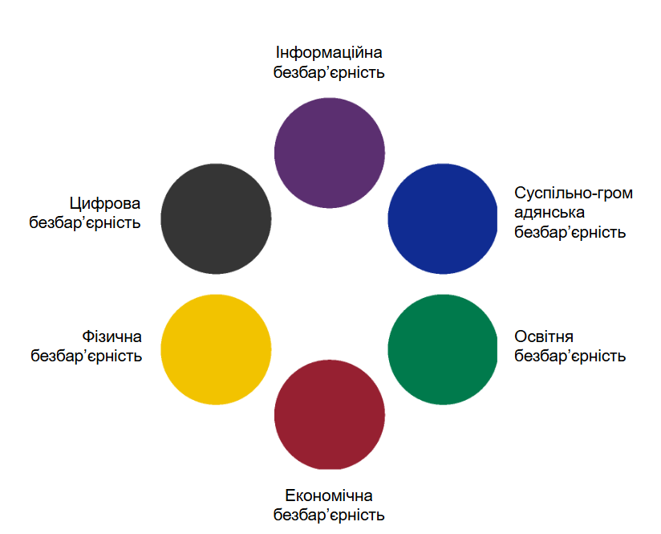




6 НАПРЯМКІВ
СТРАТЕГІЇ БЕЗБАР’ЄРНОСТІ
Цільові групи
Люди з інвалідністю та тимчасовими порушеннями
Люди, які постраждали внаслідок російсько-української війни
Батьки з дітьми з інвалідністю
Люди старшого віку
Жінки
Молодь

Slide 4




НАЦІОНАЛЬНА СТРАТЕГІЯ ЗІ СТВОРЕННЯ БЕЗБАР’ЄРНОГО ПРОСТОРУ В УКРАЇНІ ДО 2030 РОКУ
Стратегія безбар’єрності спрямована на забезпечення доступності й адаптивності за такими напрямами:
простори
послуги
товари
інформація

Slide 5
запровадження принципів безбар’єрності під час організації доступу та надання послуг у сферах молодіжної політики, фізичної культури і спорту, утвердження української національної та громадянської ідентичності
У процесі організації та надання послуг у сферах молодіжної політики, фізичної культури і спорту, утвердження української національної та громадянської ідентичності для різних груп населення також рекомендується застосовувати принцип універсального дизайну
елементи будівель і споруд мають бути універсальними для використання усіма групами населення, забезпечуючи однакові умови доступності, зручності, інформативності і безпеки для осіб з інвалідністю на рівні з іншими;
універсальний дизайн - дизайн предметів, середовища, програм та послуг, покликаний зробити їх максимально можливою мірою придатними для використання для всіх людей без необхідності адаптації чи спеціального дизайну

Slide 6
принципИ
АдаптаціЇ послуг у сферах молодіжної політики, фізичної культури і спорту, утвердження української національної та громадянської ідентичності для різних груп населення:
1) принцип недискримінації (рівне ставлення до осіб незалежно від статі, ґендерної ідентичності, ознак інвалідності, раси, кольору шкіри, релігії, політичних чи інших переконань, національного чи соціального походження, належності до національних меншин, майнового стану або за іншою ознакою);
2) принцип розуміння індивідуальних потреб (сприяння індивідуалізованому підходу до кожного особи з урахуванням її потреб, можливостей та обмежень);
3) принцип різноманітності (залучення та включення різних осіб і груп осіб у процес запровадження принципів безбар’єрності для забезпечення різних точок зору та отримання досвіду в процесі прийняття рішень);
4) принцип толерантності (повага до свободи іншої особи, її поглядів, думок, поведінки, розуміння та прийняття людської різноманітності, форм самовираження особи і способів вияву її індивідуальності);
5) принцип інклюзивності (розширення можливостей осіб чи груп осіб щодо забезпечення їхнього рівного доступу до послуг у сферах молодіжної політики, фізичної культури і спорту, утвердження української національної та громадянської ідентичності);
6) принцип справедливості (забезпечення однакового ставлення до кожної особи в процесі надання послуг у сферах молодіжної політики, фізичної культури і спорту, утвердження української національної та громадянської ідентичності з урахуванням їхніх індивідуальних потреб);
7) принцип партнерства та співпраці (розвиток партнерських відносин з організаціями, що працюють у сфері інклюзії та доступності, для спільної реалізації проектів і програм).

Slide 7
Розглянемо принцип універсального дизайну на прикладі виконання заходу:
Розміщення інформації на стендах чи екранах достатнього розміру для можливості прочитання її з необхідної відстані, а також відсутності перешкод для можливості підійти до них на прийнятну відстань
Застосування контрастного співвідношення кольорів при зоровому сприйнятті:
Суміжні кольори повинні бути помітно різними. Рекомендовані комбінації кольорів:
Чорний/білий
Жовтий/чорний
Шоколадно-коричневий/білий
Темно-синій/білий
Темно-червоний/білий
Темно-фіолетовий/білий
Темно-зелений/білий
Помаранчевий/чорний
Потрібно уникати таких комбінацій кольорів, які мають низький контраст:
Жовтий/сірий
Жовтий/білий
Чорний/фіолетовий
Червоний/чорний
Сірий/білий
Світло-блакитний/білий
Потрібно уникати таких комбінацій кольорів, які мають низький контраст і особливо складні для людей з порушеннями сприйняття кольору:
Червоний/зелений
Синій/зелений
Перевірити, чи є співвідношення кольорів контрастним, можна так: зробити фото обраної пари кольорів у співвідношенні в чорно-білому форматі. Якщо на фото можна побачити співвідношення обраних кольорів світлий-темний, відповідне співвідношення вважають умовно контрастним
ДБН «ІНКЛЮЗИВНІСТЬ БУДІВЕЛЬ І СПОРУД»
https://e-construction.gov.ua/files/new_doc/3622203486843700817/2025-04-30/7581de4e-8c74-4f97-ab42-dc6639d54eef.pdf

Slide 8
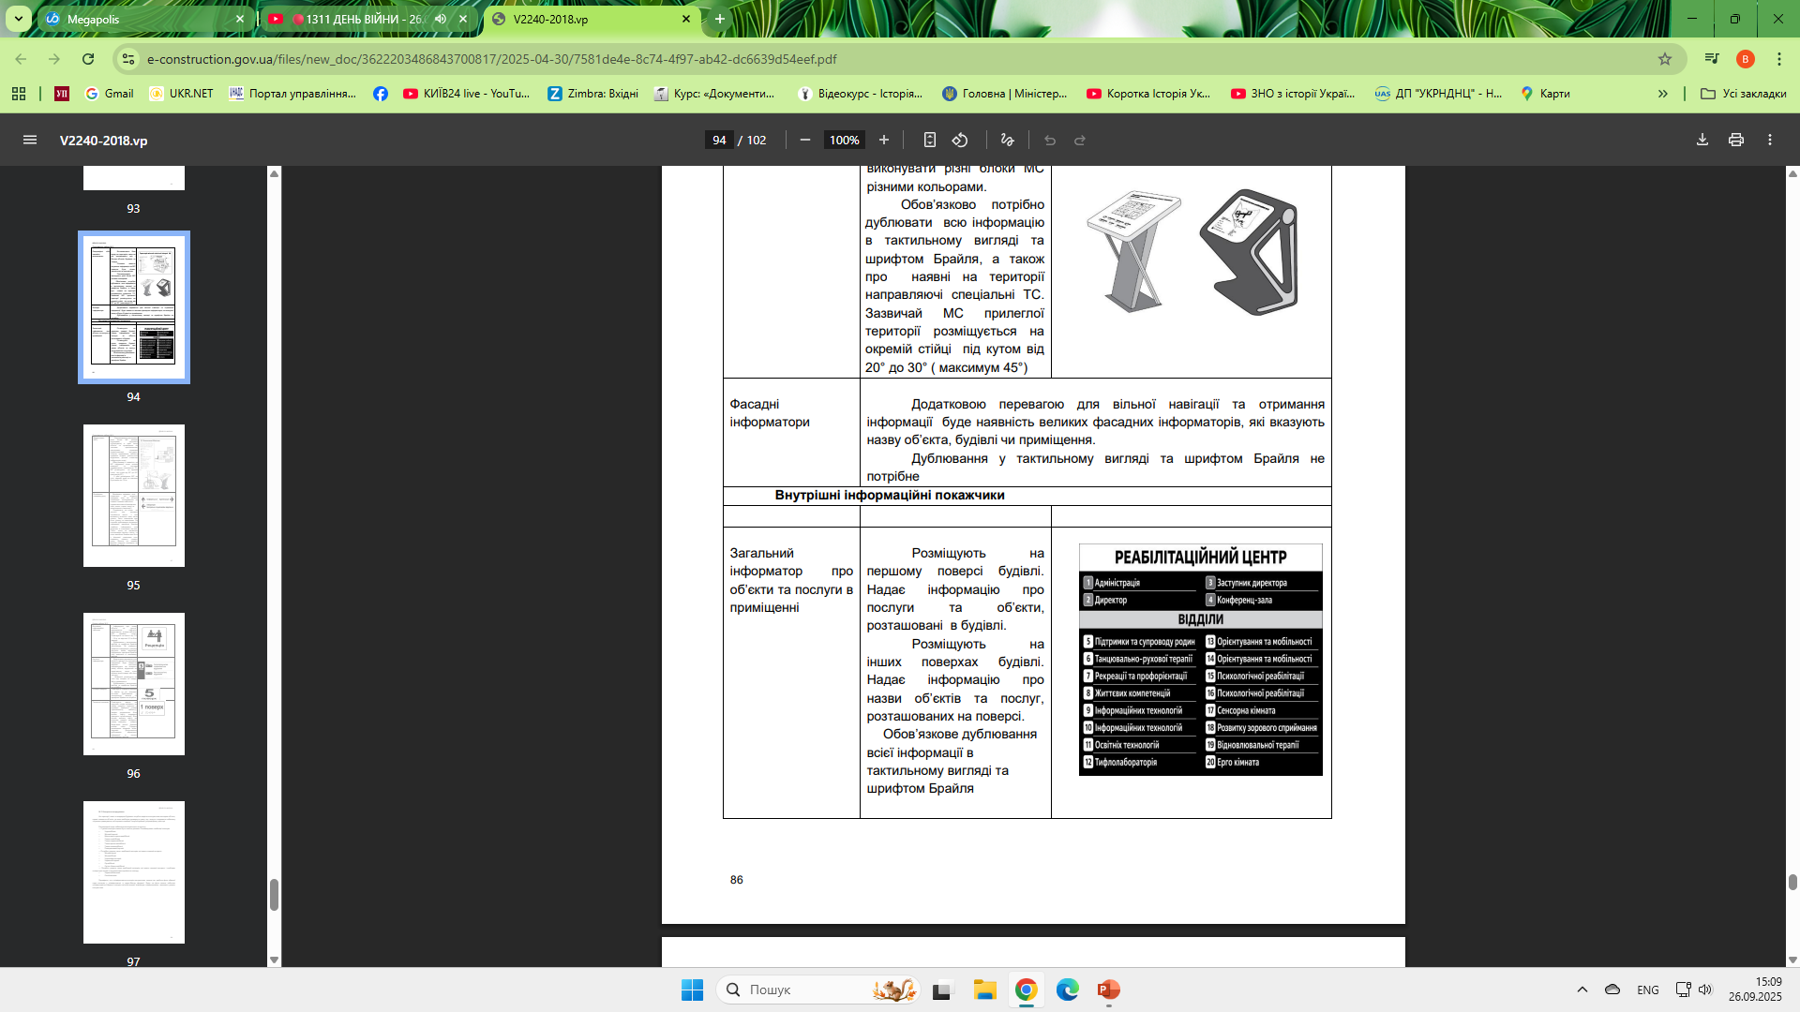
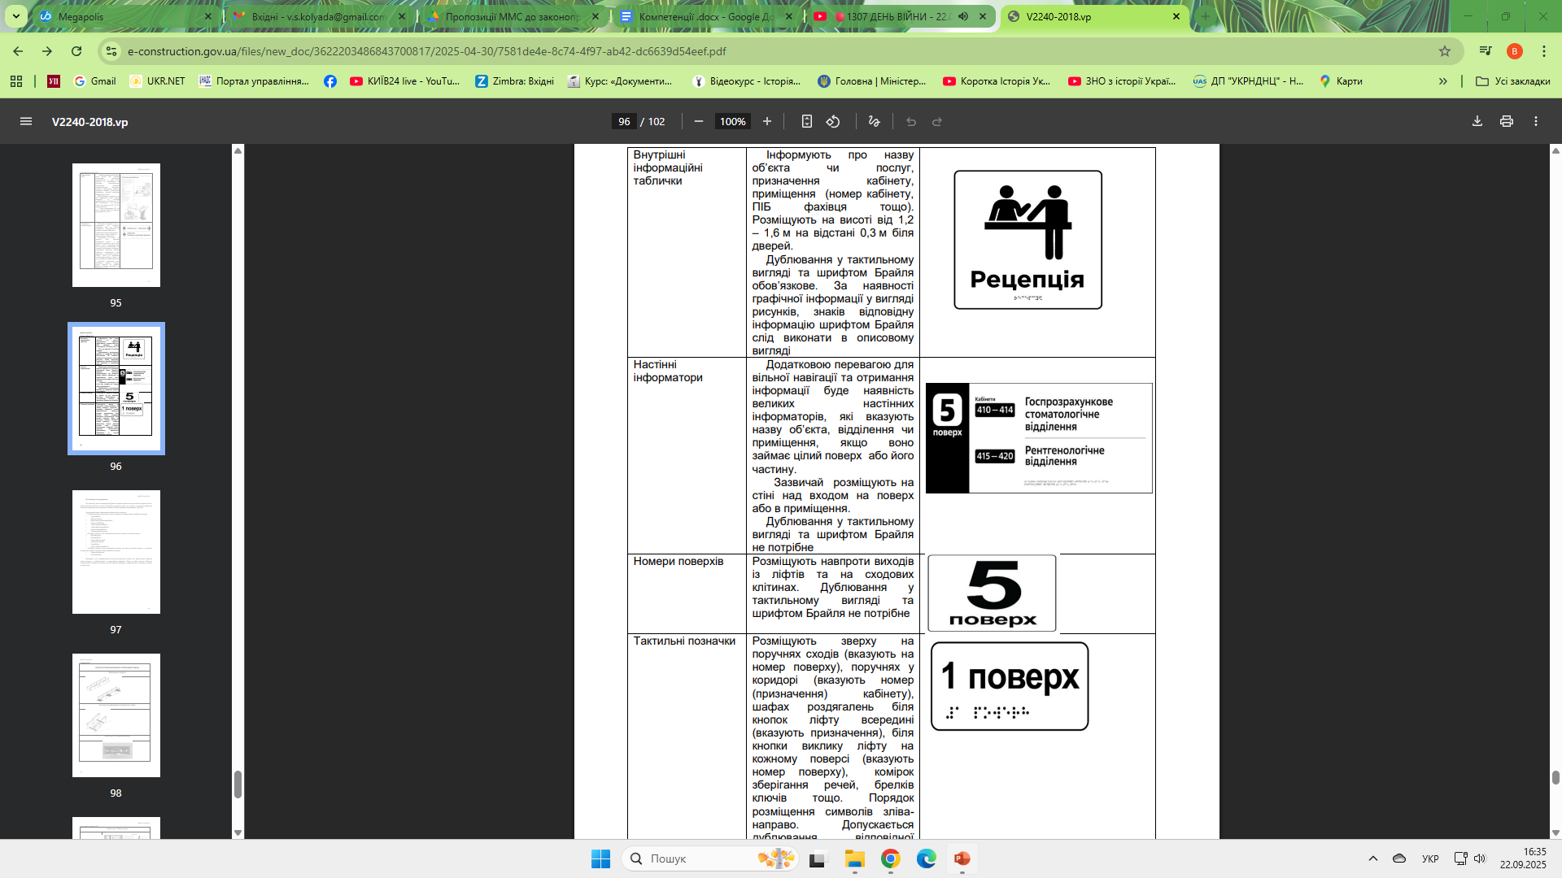
Контрастне маркування:
покажчики повинні бути виконані збільшеним шрифтом та у контрастному співвідношенні кольорів шрифтів відносно фону табличок
покажчики повинні бути розташовані на висоті від 1,2 м до 1,6 м
якщо покажчики розміщують на фасаді на висоті 2 м і вище, слід дотримуватись вимог щодо розміру символів, формату та співвідношення кольорів
фон покажчиків, на якому наносяться шрифти чи графічні символи, повинен бути матовим, не допускається відбиття та відблиски. Їх слід освітлювати з усіх боків
Шрифти:
співвідношення ширини і висоти літер, цифр і символів повинно бути в межах 3:5 і 1:1.
рекомендується використовувати шрифти без зарубок та декоративних елементів: Helvetic, Standard, Univers, FF DIN, NewJohnstjn, GillSans, Frutiger, ArialCyrBold
ДБН «ІНКЛЮЗИВНІСТЬ БУДІВЕЛЬ І СПОРУД»
https://e-construction.gov.ua/files/new_doc/3622203486843700817/2025-04-30/7581de4e-8c74-4f97-ab42-dc6639d54eef.pdf

Slide 9
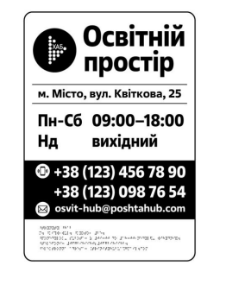
Рекомендації щодо конкретних параметрів та місць розташування стендів
Зовнішні інформаційні покажчики
Повинні містити інформацію щодо назви закладу, опису діяльності установи, адреси розташування, контактних телефонів, годин роботи, іншу довідкову інформацію відповідно до чинних нормативних вимог. Встановлюють при вході на прилеглу територію, при вході у всі будівлі, приміщення. Обов’язкове дублювання всієї інформації в тактильному вигляді та шрифтом Брайля
Внутрішні інформаційні покажчики
Розміщують на першому поверсі будівлі. Надає інформацію про послуги та об’єкти, розташовані в будівлі. Розміщують на інших поверхах будівлі. Надає інформацію про назви об’єктів та послуг, розташованих на поверсі. Обов’язкове дублювання всієї інформації в тактильному вигляді та шрифтом Брайля
ДБН «ІНКЛЮЗИВНІСТЬ БУДІВЕЛЬ І СПОРУД»
https://e-construction.gov.ua/files/new_doc/3622203486843700817/2025-04-30/7581de4e-8c74-4f97-ab42-dc6639d54eef.pdf

Slide 10
Сторінка щодо безбар'єрності на сайті Мінмолодьспорту:
https://mms.gov.ua/bezbaryernij-prostir
Методичні рекомендації щодо запровадження принципів безбар'єрності
https://mms.gov.ua/npas/pro-metodychni-rekomendatsii-shchodo-zaprovadzhennia-pryntsypiv-bezbariernosti-pid-chas-nadannia-posluh-u-sferakh-molodizhnoi-polityky-fizychnoi-kultury-i-sportu-utverdzhennia-ukrainskoi-nats
Рекомендації щодо викладення інформації:
https://zakon.rada.gov.ua/laws/show/1046-2023-%D1%80#Text
ДБН «Інклюзивність будівель і споруд»
https://e-construction.gov.ua/files/new_doc/3622203486843700817/2025-04-30/7581de4e-8c74-4f97-ab42-dc6639d54eef.pdf

